Slide 1
Фундаментальные основы построения систем обратной связи и оценивания при помощи цифровых технологий
Проект при поддержке РЦНИ, № 19-29-14230
2023

Slide 2
Цель
Повышение качества проектирования и разработки информационных систем и цифровых решений, направленных на обратную связь и проведение оценивания

Slide 3
Фундаментальные научные результаты
Разработан перечень необходимых минимальных функциональных возможностей информационных систем, использующихся для обратной связи и проведения оценивания.
Разработаны методические рекомендации по проектированию подсистем хранения и обработки баз данных оценочных средств, используемых при оценивании.
Разработаны методические рекомендации по проектированию цифровых решений, использующихся при оценивании.
Разработаны методические рекомендации по проектированию цифровых решений, направленных на предоставление обратной связи обучающимся по результатам оценивания.
Разработан многофункциональный программный прототип информационной системы обратной связи и проведения оценивания.
Разработана методика проектирований информационных систем, использующихся для обратной связи и проведения оценивания.

Slide 4
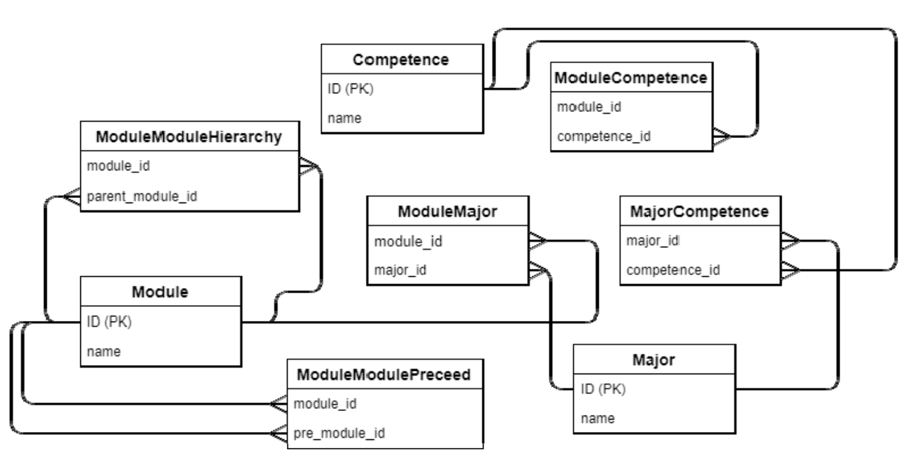
Подсистемы хранения и обработки баз данных оценочных средств, используемых при оценивании
Информация о занятии
Информация о заданиях к занятию
Взаимодействие учащегося с заданием
Обратная связь от педагога
Результаты выполнения задания
Пример реляционной модели образовательных данных с сущностями:
модуль/дисциплина (Module);
компетенции/знания (Competence);
направление подготовки (Major).
Профиль учащегося

Slide 5
Рекомендации к цифровым решениям, использующимся при оценивании и предоставлении обратной связи
Легковесность и гибкость настроек
Дифференциация прав доступа: преподаватель, учащийся, родитель, администрация
Разнообразие заданий (тест, эссе, ответ в виде файла, проектная работа)
Автоматическая и ручная проверка заданий
Наличие двусторонней обратной связи
Система уведомлений о назначении заданий, сроках выполнения/оценки, проведении оценивания
Просмотр заданий, оценивания и обратной связи для участников, напрямую не вовлеченных в учебный процесс (родитель, администрация)
Логирование действий пользователей, включая интерфейсное представление истории взаимодействия преподавателя и учащегося
Возможность адаптации под различные задачи оценивания и обратной связи
Возможность масштабирования

Slide 6
MVP Функционал
Учет потребностей младших школьников
озвучка заданий
крупный шрифт
Виды заданий
Раскрашивание рисунков
Перетаскивание объектов
Сравнение объектов путем наложения
Печать текста в заданную область
Инструменты учащегося
Заливка
Рисование ручкой
Ластик
Лапка для перетаскивания объектов
Штамп
Выбор цвета
Печать текста

Slide 7
MVP Техническое решение
Функциональные группы программных классов
Интерфейсы (основная панель рисования, панели навигации по заданиям и инструментов)
Инструменты (инструмент сохранения, загрузки заданий, ручка, ластик, заливка, штамп, лапка)
Служебные (инструмент истории, набор утилит для расчета координат и положений объектов, для формирования объектов из заданий)
Новый подход к оцениванию и обратной связи, основанный на автоматическом анализе информации о ходе и результатах выполнения учебных заданий учащимся, за счет разработанных программных классов
Независимость модулей пользовательского интерфейса. Реализация взаимодействия основного рабочего поля с инструментами, используемыми пользователем, происходит через независимые интерфейсы, расширяемые декораторами, но объединенные через общий мост.
Cоздание порождающих абстрактных фабрик для генерации шаблонов для таких объектов, как лист определений и библиотеки.
Возможность сбора всех действий учащегося, в том числе движения мыши, перемещение объектов с фиксацией траектории, последовательность действий, затрачиваемое на действие время и другие
Реализовано на языках программирования JavaScript и TypeScript с использованием фреймворк React

Slide 9
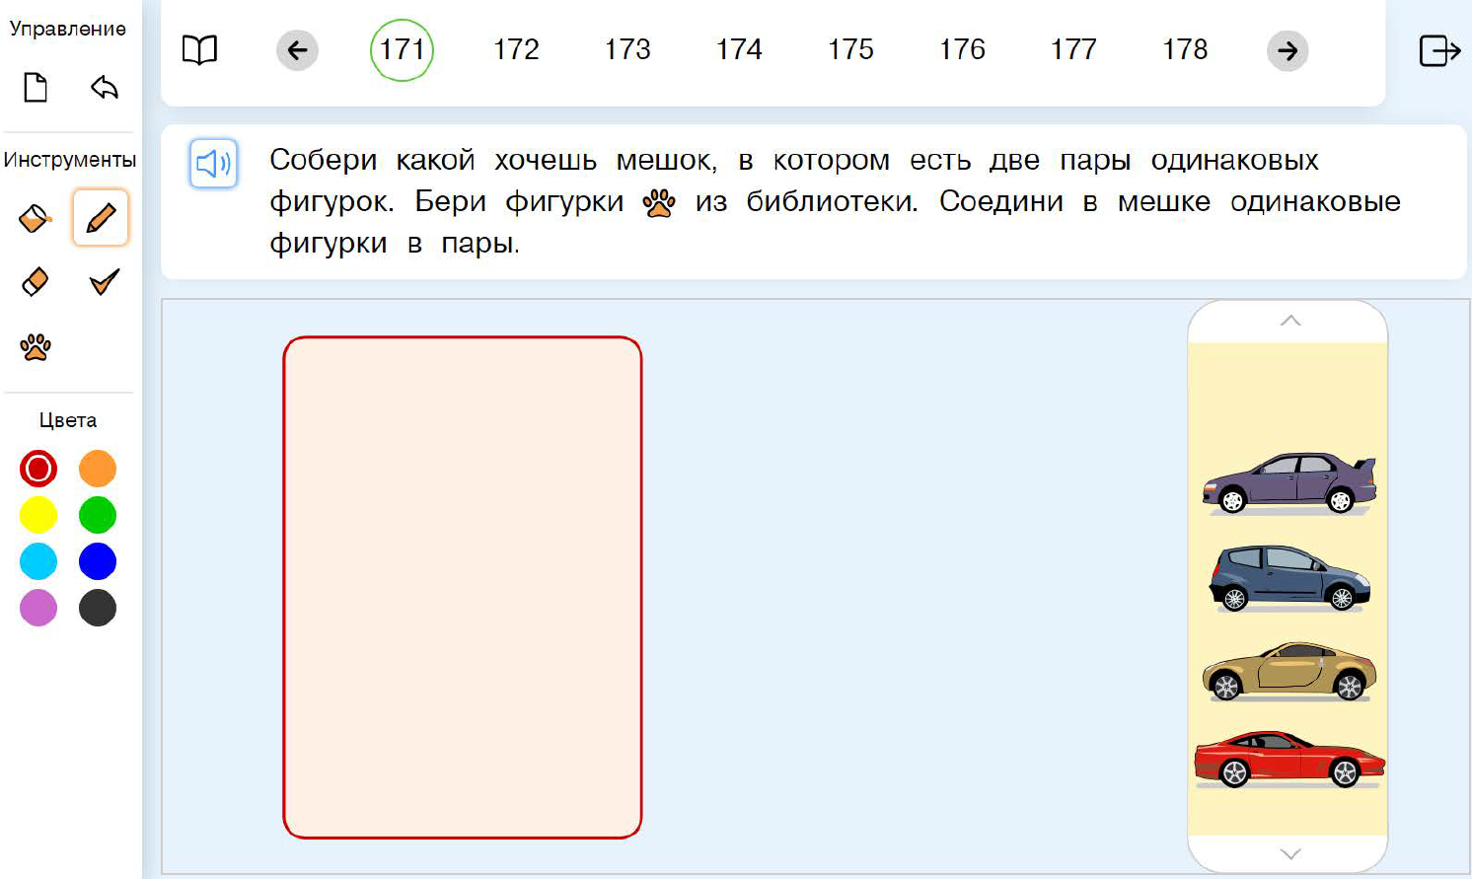

Slide 10
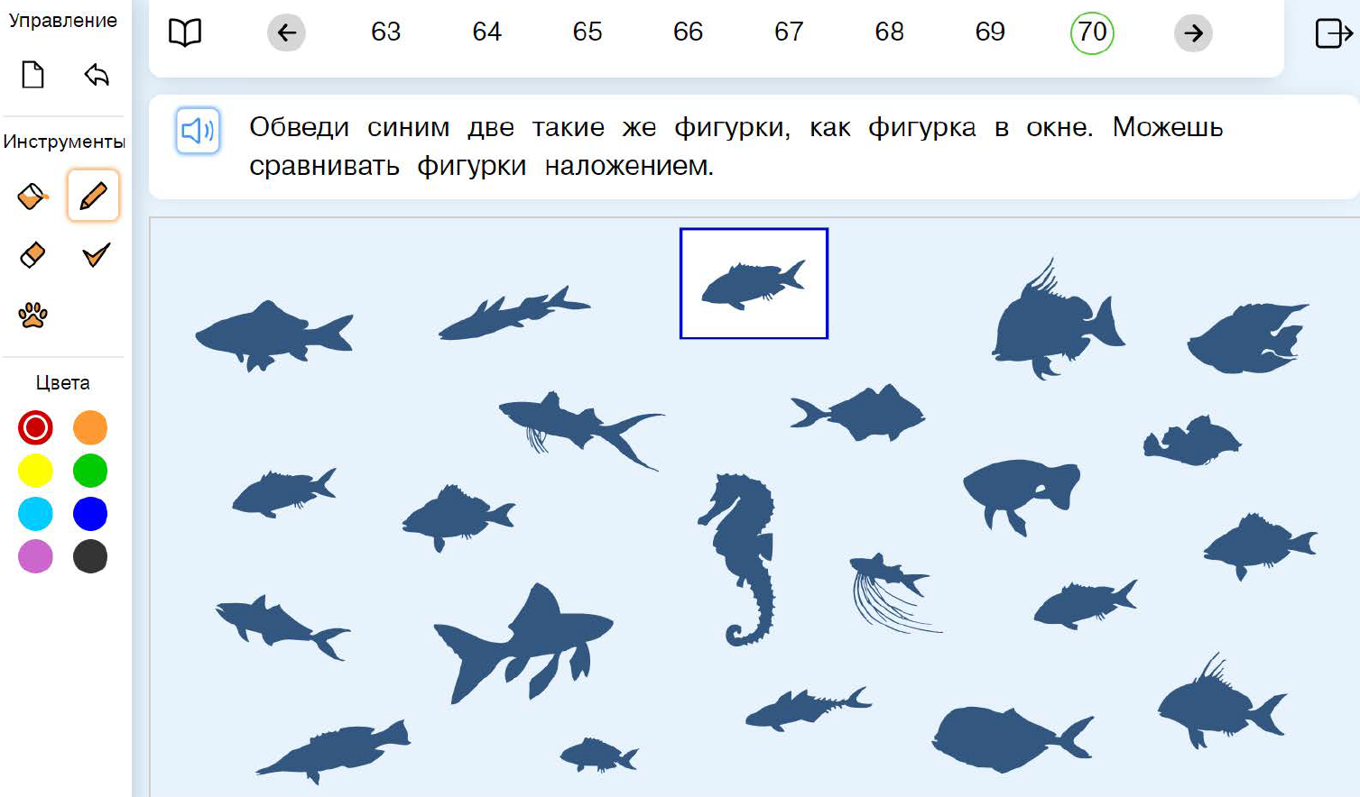

Slide 12
Возможности практического применения
Подготовлен набор методических рекомендаций, необходимых для разработки информационных систем и цифровых решений, направленных на обратную связь и проведение оценивания
Реализован интерактивный образовательный тренажер, позволяющих фиксировать и воспроизводить все этапы выполнения заданий учащимися
Новый подход к формированию обратной связи позволит сделать оценивание более объективным и позволит сразу выявлять образовательные дефициты учащегося

